Slide 1



Silent Payments
BTC204 - Par Loïc Morel - Chapitre 6.7
IA Translated
(Not yet reviewed)
BTC204 - FR - V.001 - 2024-08 - Plan₿ Network’s PGP: 5720 CD57 7E78 94C9 8DBD 580E 8F12 D0C6 3B1A 606E

Slide 2

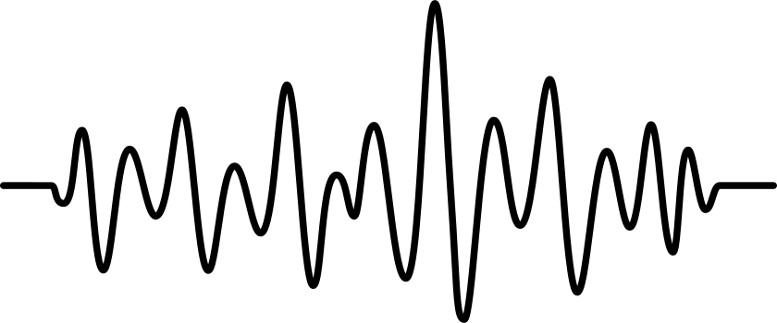

BTC204 - Chapitre 6.7 - Silent Payments
Quelques notions à comprendre
Instructeur
Clé publique tweakée
Clé publique de dépense classique
Racine de Merkle
Loïc Morel
h (A,B)
h (C,D)
h (A)
h (B)
h (C)
h (D)
script A
script B
script C
script D
IA Translated
(Not yet reviewed)
BTC204 - FR - V.001 - 2024-08 - Plan₿ Network’s PGP: 5720 CD57 7E78 94C9 8DBD 580E 8F12 D0C6 3B1A 606E

Slide 3
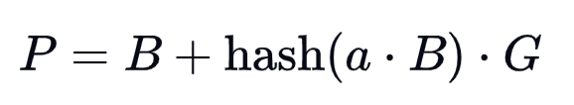



BTC204 - Chapitre 6.7 - Silent Payments
Dérivation naïve d'une clé publique
Instructeur
Loïc Morel
IA Translated
(Not yet reviewed)
BTC204 - FR - V.001 - 2024-08 - Plan₿ Network’s PGP: 5720 CD57 7E78 94C9 8DBD 580E 8F12 D0C6 3B1A 606E

Slide 4


BTC204 - Chapitre 6.7 - Silent Payments
Dérivation naïve d'une clé publique
Instructeur
a
G
A
a
B
s
G
B
P
A
Loïc Morel
b
G
B
b
A
s
G
B
P
B
b
A
s
b
p
IA Translated
(Not yet reviewed)
BTC204 - FR - V.001 - 2024-08 - Plan₿ Network’s PGP: 5720 CD57 7E78 94C9 8DBD 580E 8F12 D0C6 3B1A 606E

Slide 5





BTC204 - Chapitre 6.7 - Silent Payments
Créer plusieurs outputs
Instructeur
Loïc Morel
IA Translated
(Not yet reviewed)
BTC204 - FR - V.001 - 2024-08 - Plan₿ Network’s PGP: 5720 CD57 7E78 94C9 8DBD 580E 8F12 D0C6 3B1A 606E

Slide 6

BTC204 - Chapitre 6.7 - Silent Payments
Créer plusieurs outputs
Instructeur
Loïc Morel
IA Translated
(Not yet reviewed)
BTC204 - FR - V.001 - 2024-08 - Plan₿ Network’s PGP: 5720 CD57 7E78 94C9 8DBD 580E 8F12 D0C6 3B1A 606E

Slide 7
BTC204 - Chapitre 6.7 - Silent Payments
Créer plusieurs outputs
Instructeur
a
G
A
a
B
0
s0
G
B
P0
A
b
G
B
b
A
0
s0
G
B
P0
B
b
A
0
s0
b
p0
Loïc Morel
a
G
A
a
B
1
s1
G
B
P1
A
b
G
B
b
A
1
s1
G
B
P1
B
b
A
1
s1
b
p1
IA Translated
(Not yet reviewed)
BTC204 - FR - V.001 - 2024-08 - Plan₿ Network’s PGP: 5720 CD57 7E78 94C9 8DBD 580E 8F12 D0C6 3B1A 606E

Slide 8
BTC204 - Chapitre 6.7 - Silent Payments
Éviter la réutilisation d'adresse
Instructeur
Loïc Morel
IA Translated
(Not yet reviewed)
BTC204 - FR - V.001 - 2024-08 - Plan₿ Network’s PGP: 5720 CD57 7E78 94C9 8DBD 580E 8F12 D0C6 3B1A 606E

Slide 9
BTC204 - Chapitre 6.7 - Silent Payments
Éviter la réutilisation d'adresse
Instructeur
a
G
A
H
a
B
0
s0
G
B
P0
A
Loïc Morel
b
G
B
H
b
A
0
s0
G
B
P0
B
H
b
A
0
s0
b
p0
IA Translated
(Not yet reviewed)
BTC204 - FR - V.001 - 2024-08 - Plan₿ Network’s PGP: 5720 CD57 7E78 94C9 8DBD 580E 8F12 D0C6 3B1A 606E

Slide 10


BTC204 - Chapitre 6.7 - Silent Payments
Tweaker les clés
Instructeur
Transaction
A
inputs
outputs
0
P
a0 A0
1
Change
Loïc Morel
a1 A1
2
a2 A2
a A
IA Translated
(Not yet reviewed)
BTC204 - FR - V.001 - 2024-08 - Plan₿ Network’s PGP: 5720 CD57 7E78 94C9 8DBD 580E 8F12 D0C6 3B1A 606E

Slide 11


BTC204 - Chapitre 6.7 - Silent Payments
Tweaker les clés
Instructeur
Loïc Morel
IA Translated
(Not yet reviewed)
BTC204 - FR - V.001 - 2024-08 - Plan₿ Network’s PGP: 5720 CD57 7E78 94C9 8DBD 580E 8F12 D0C6 3B1A 606E

Slide 12

BTC204 - Chapitre 6.7 - Silent Payments
Séparer les clés de dépense et de scan
Instructeur
Loïc Morel
IA Translated
(Not yet reviewed)
BTC204 - FR - V.001 - 2024-08 - Plan₿ Network’s PGP: 5720 CD57 7E78 94C9 8DBD 580E 8F12 D0C6 3B1A 606E

Slide 13
BTC204 - Chapitre 6.7 - Silent Payments
Séparer les clés de dépense et de scan
Instructeur
a
G
A
H
a
B scan
0
s0
G
B spend
P0
A
Loïc Morel
b spend
G
B spend
H
b scan
A
0
s0
G
B spend
P0
B
b scan
G
B scan
H
b scan
A
0
s0
b spend
p0
IA Translated
(Not yet reviewed)
BTC204 - FR - V.001 - 2024-08 - Plan₿ Network’s PGP: 5720 CD57 7E78 94C9 8DBD 580E 8F12 D0C6 3B1A 606E

Slide 14


BTC204 - Chapitre 6.7 - Silent Payments
Les adresses SP avec un label
Instructeur
Loïc Morel
IA Translated
(Not yet reviewed)
BTC204 - FR - V.001 - 2024-08 - Plan₿ Network’s PGP: 5720 CD57 7E78 94C9 8DBD 580E 8F12 D0C6 3B1A 606E

Slide 15
BTC204 - Chapitre 6.7 - Silent Payments
Les adresses SP avec un label
Instructeur
a
G
A
H
a
B scan
0
s0
G
B m
P0
A
Loïc Morel
b m
G
B m
H
b scan
A
0
s0
G
B m
P0
B
b scan
G
B scan
H
b scan
A
0
s0
b m
p0
B m
b scan
m
X
G
B spend
IA Translated
(Not yet reviewed)
BTC204 - FR - V.001 - 2024-08 - Plan₿ Network’s PGP: 5720 CD57 7E78 94C9 8DBD 580E 8F12 D0C6 3B1A 606E

